Slide 1
EPR 2 Débat Public
Les enjeux de l’installation des EPR2:
Stratégiques: place du nucléaire dans le mix énergétique, souveraineté énergétique
Aspects sûreté, déchets
Territoriaux: impacts sociaux économiques
Environnementaux: émission de GES, biodiversité marine

Slide 2
EPR 2 Débat Public
11 vidéos réalisées par ESJ, nombreuses rencontres
84 Cahiers d’acteurs: Sfen, JG Sfen, CLI, Schneider Electric, ULCO,..
Territoire, Sûreté et Sécurité, Transparence
Pour la Sfen, les EPR2=> avenir industriel décarboné, prg. National de renouvellement, électricité compétitive, besoins du territoire, résilience face aux risques
Documentaire filmé du lycée du Noordover
Groupe citoyen: 29 personnes non spécialistes:
implications locales du projet et complémentarité EnR et nucléaire
5 Controverses (cellule de clarification): CO2 relâché, origine de l’U,
site le plus nucléarisé, besoins locaux en électricité, suivi radiologique

Slide 3
EPR 2 Débat Public
2365 participantes et participants
2790 contributions
Opportunité et légitimité: besoins futurs en électricité et alternatives
+40% d’électricité en 2040, contexte connu, site favorable
Risque de submersion marine du au changement climatique (webinaire dédié: IRSN, étude Greenpeace, décryptage Sfen)
Transparence de l’information et implication du public: rôle des CLI, envie d’informations
Risques SEVESO très élevés, environnement industriel
Mécanismes de financement inconnu au moment du Débat

Slide 4
EPR 2 Débat Public
Scepticisme sur l’impact concret du débat « joué d’avance »
Thématiques clés
Opportunité, alternatives au projet (EnR, sobriété, exemple de l’Allemagne)
Sûreté et sécurité (changement climatique, Fukushima)
Maitrise des coûts et des délais
Risque pour la santé des rejets de faible intensité

Slide 5
EPR 2 Débat Public
Deux groupes bien marqués
Associations environnementales opposé à la construction et au modèle de politique énergétique sous-tendu
Collectivités locales, forces économiques, Sfen soutiennent le projet
Réponse par EDF et RTE et l’Etat 17 juin aux 30 recommandations
Avis de la CNDP sur les réponses Juillet 2025
Concertation continue avec le public, si le projet est poursuivi
Sous quelles formes ?

Slide 6
SMR NUWARD
Evolution du marché et des attentes Clients => Nouveau Design
retour des prospects et des A.S.
Technologie éprouvée, puissance 400 MWe (pour 2x170 MWe)
+ Chaleur, technologie présente et sur étagères: pas de chaudière intégrée et mono tranche
3ème génération, REP + chaleur en cogénération
- Electricité: remplacer les centrales à charbon, industries électro-intensives, Data Center
- Chaleur industrielle et urbaine: à proximité des sites industriels ou urbains (acceptation sociétale ?)

Slide 7
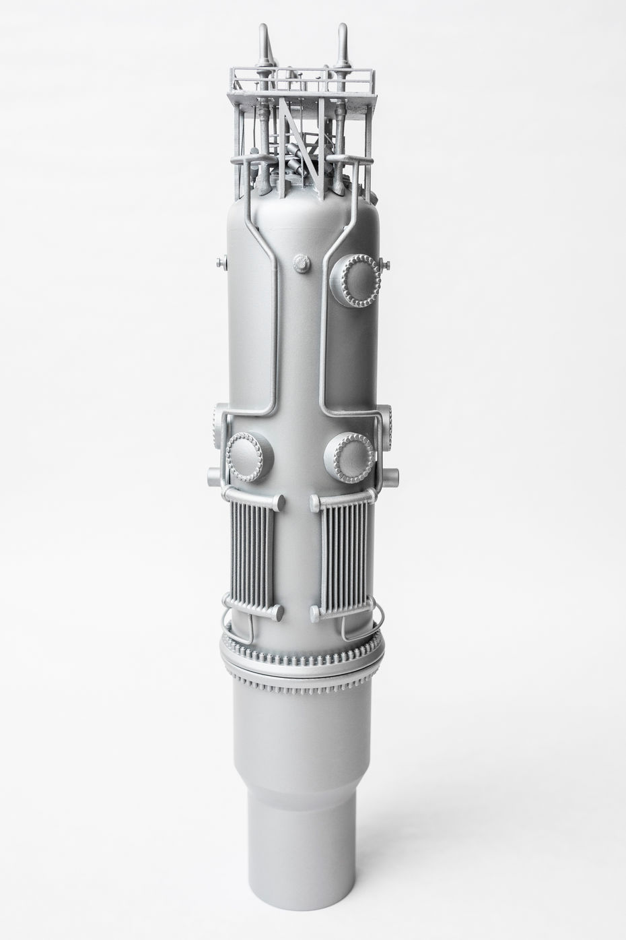
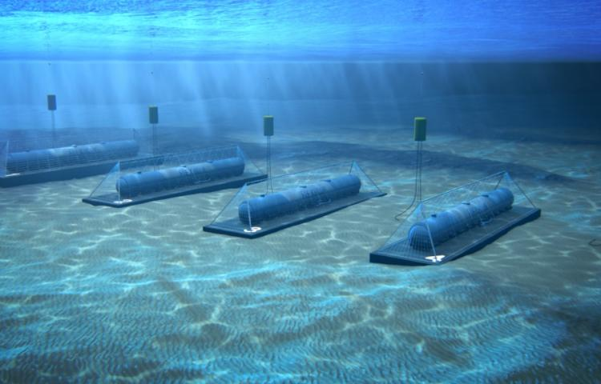
Projet Flexblue
NUWARD

Slide 8
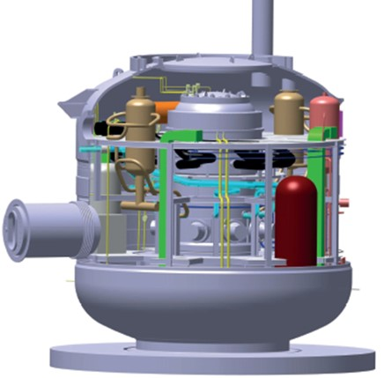
Projet NUWARD

Slide 9
Choix Technologiques
Briques et Technologies éprouvées
Sûreté active, auparavant passive: sans intervention opérateur ni sources d’énergie: gravité, circulation naturelle, réservoir sous pression, inertie du système ( APR Westinghouse)
Combustible: barres combustibles plus courtes, e: 5% => cycle de 24mois
2 boucles primaires (GV et pompe)
Enceinte béton précontraint
Préfabrication et pré montage en usine avec un modèle standardisé
Temps de construction 48 mois après 4 à 5 unités, 60 mois pour la tête de série

Slide 10
SMR NUWARD
Plage de températures de 150°C à 280°C, chaleur urbaine- certaines industries
Coût: électricité 80 à 100 €/MWh, chaleur 30 à 50 €/MWh
Concurrence: GE Hitachi BWR 300MW, SMR Rolls Royce 470 MW, AP 300 W (1 boucle)
Planning: à partir de 2030, Detailed Design , construction et mise en service
Importance d’une harmonisation réglementaire Européenne

Slide 11
Exploiter le parc dans la durée
EDF: réduire la durée des arrêts, d’où:
- moins d’arrêts: cycle de 16 mois (pour les 900MWe) au lieu de 12 mois
- Standardisation et duplication, même partition, faire bien du 1er coup
- actuel: seulement 40% des durées d’arrêts respectées
VD5: centrés sur la conformité et le changement climatique
Intérêt des PPE 2X 5 ans ? La vision doit être à long terme, même si difficile car besoins en électricité ? Stabilité politique ?
Veiller au vieillissement là où pas attendu
Evolution climatique: anticiper et s’adapter

Slide 12
Exploiter le parc dans la durée
Age du parc mondial 32 ans, plus de 100 réacteurs ont plus de 40 ans
USA 78 réacteurs ont leur licence jusqu’à 60 ans, 9 pour le passage à 80 ans (et 6 en cours)

Slide 13
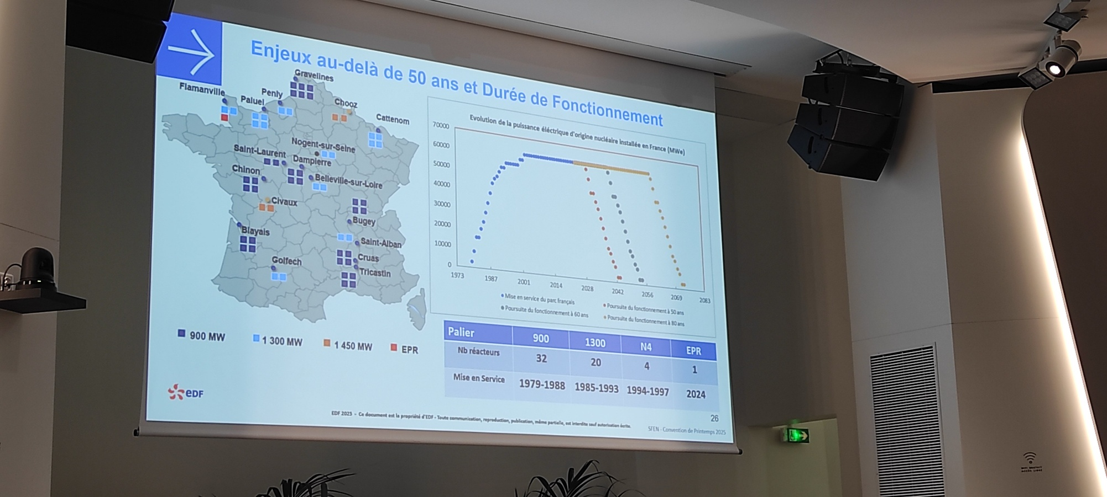

Slide 14
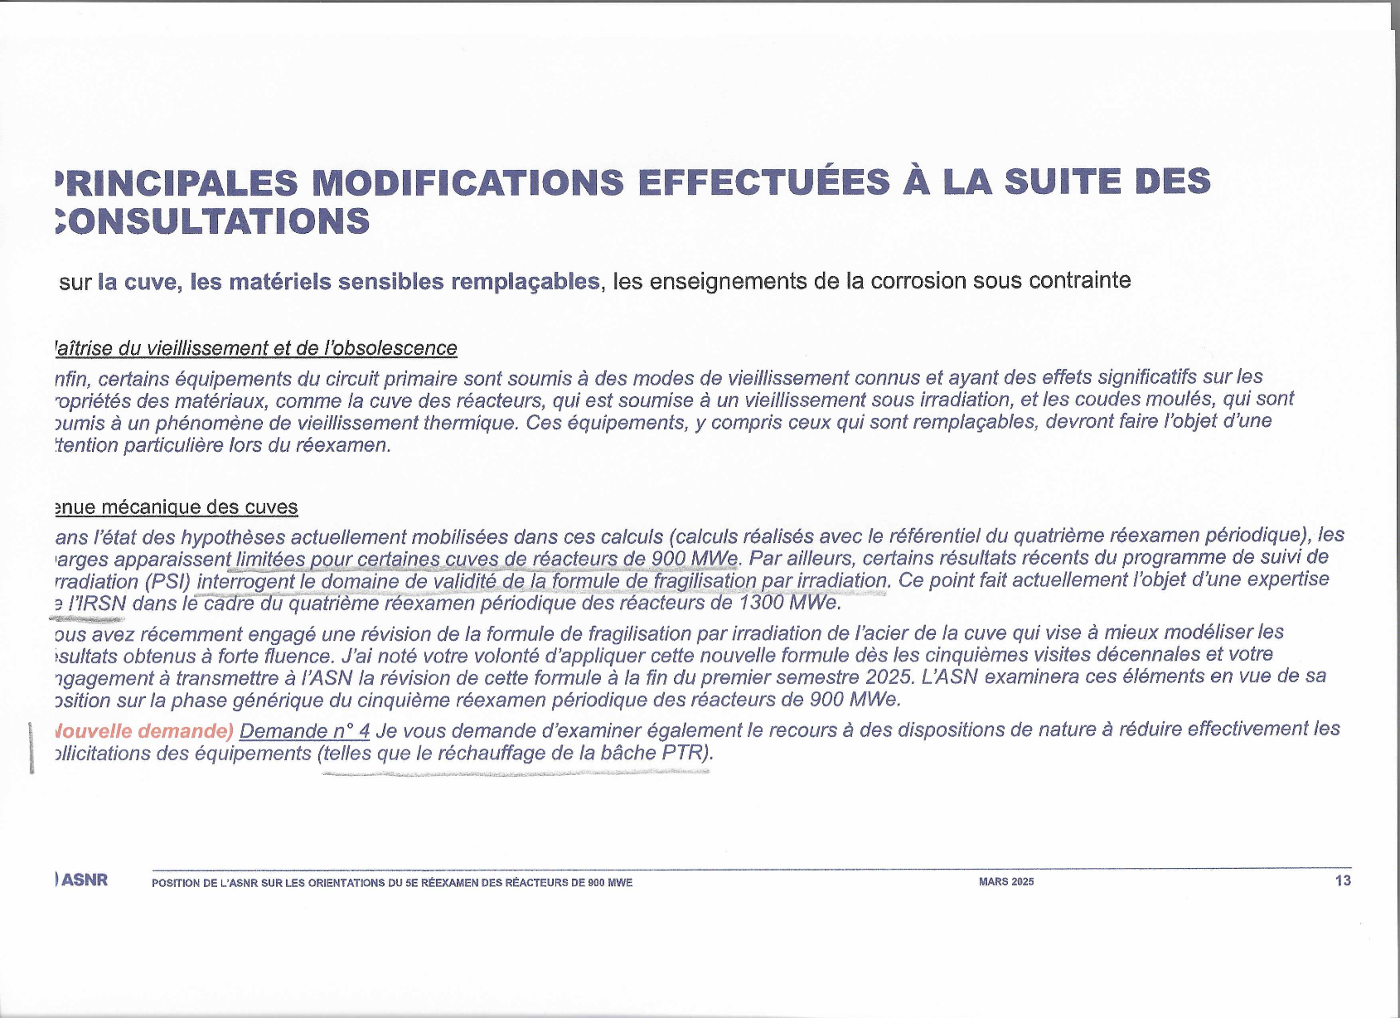
Position ASNR

Slide 15
Position ASNR
A partir des résultats obtenus sur les essais des capsules situées entre le cœur et la cuve (permettant d’anticiper la dégradation des caractéristiques de la cuve), EDF doit confirmer la pertinence de la formule de fragilisation de l’acier de la cuve.
Mesures prises:
Grappes en hafnium pour certains assemblages périphériques
Nouveaux plans de chargement
A venir ? Réchauffage de la bâche PTR
Tenue des coudes moulés
Pour l’ASNR: ne pas accélérer la réalisation des modifications afin de garantie leur bonne éxécution

